Slide 1
Tema: La Robótica Integrantes: Shania Rose Némesis Martínez Deyka Ledezma Leonelcia Garrido Magelanye Valdez Fecha de Entrega: Profesor: José Santos Republica de Panamá Ministerio de Educación I.P.T. El Silencio.

Slide 2
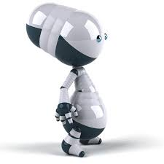
Introducción
Cuando se piensa en la palabra robot a todos nos llega a la imaginación de mecanismos generalmente antropomórficos con prestaciones sobrehumanas, a veces malignos, maquiavélicos, otras veces simpáticos y serviciales, e incluso una herramienta domestica maravillosa que nos libera de todos los trabajos pesados y rutinarios del hogar o el trabajo ...

Slide 6
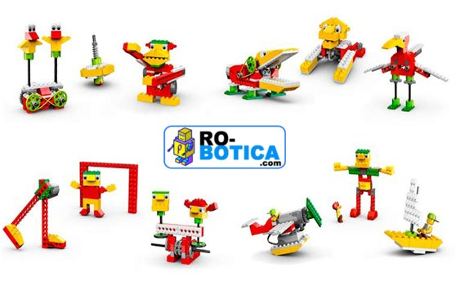
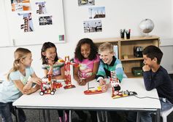
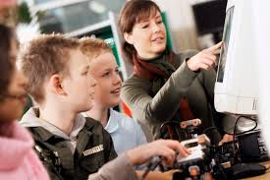
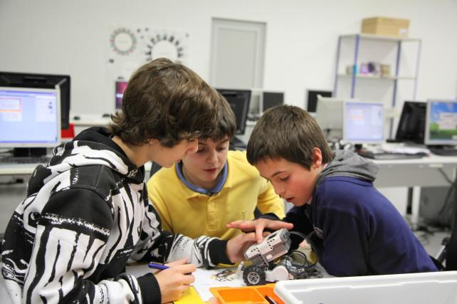
La robótica en la educación

Slide 8
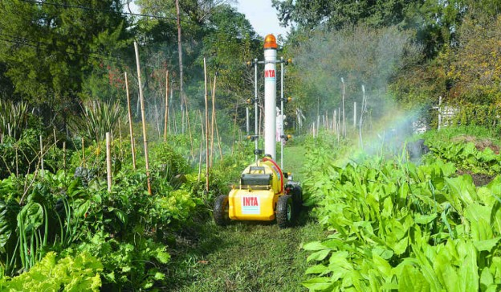
La robótica en la agricultura

Slide 11
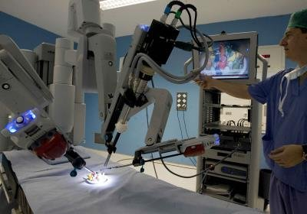
La robótica en la medicina

Slide 14
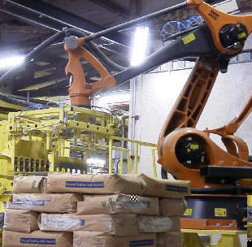
La robótica en la industria

Slide 15
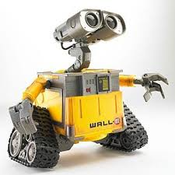
conclusiones
La robotica como ciencia nos sirve para emplear muchos campos hoy en dia se encuentran en difenrentes ramas de la cienca tomando en cuenta que el trabajo q hemos realizado se trata especificamente de algunas ramas o ciencias donde encontramos a la robotica de intermediario tambien nos damos cuenta que al emplear la robotica como una ciencia formal es muy importante

Slide 16
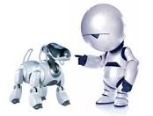
Coclucion #2
La robótica no es mas que la ciencia detrás de lo que son los robots es decir sus diseños, funcionamiento, producción y programación, esta se asegura que los robots realicen las mismas funciones y tareas de los humanos. Siempre a sido un tema de interés y su historia data desde los antiguos egipcios.

Slide 17
Coclucion#3
La robótica es la rama que se dedica a todo tipo de diseño de construcción u operación.
Aparte la robótica se le puede ver que tiene diferentes áreas en las que se destaca entre las que pudimos observar es mecánica , electrónica, entre otros. Por esta razón en la actualidad esta nueva tecnología a servido de mucha ayuda en la actualidad.

Slide 18
Coclucion #4

Slide 19
Coclucion #5
La robótica, o mejor dicho creación de maquinas que facilitan los problemas o trabajos del hombre es tan solo la forma en el que el ser humano a creado una mecánica por la cual les sirve de apoyo, esto implica tanto en el área educativa como en otras, lo cual le sirve como ayudante al que lo desea utilizar.es por esto que sean creado distintos tipos de robots, para la utilización de ellos en áreas como medicina, industria y agricultura.es tan solo que ahora en la actualidad se ve mucho el uso de este equipo .pero al mismo tiempo no funciona solo si no que necesita aun así muchas actualizaciones o programaciones para ser utilizado de acuerdo al trabajo que se le va a asignar, lo cual se puede entender que los robots esta por debajo del ser humano(hombre).

Slide 20
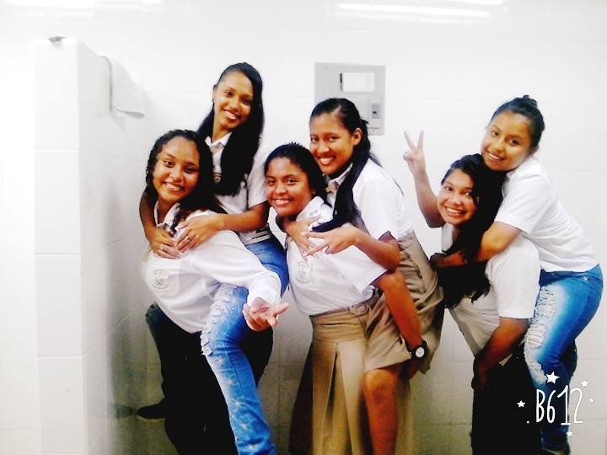
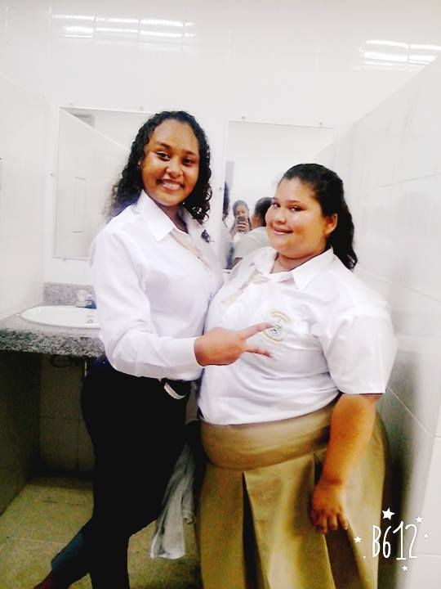
Muchas gracias

